Slide 1
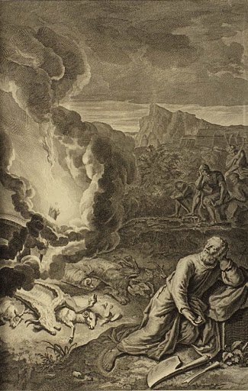
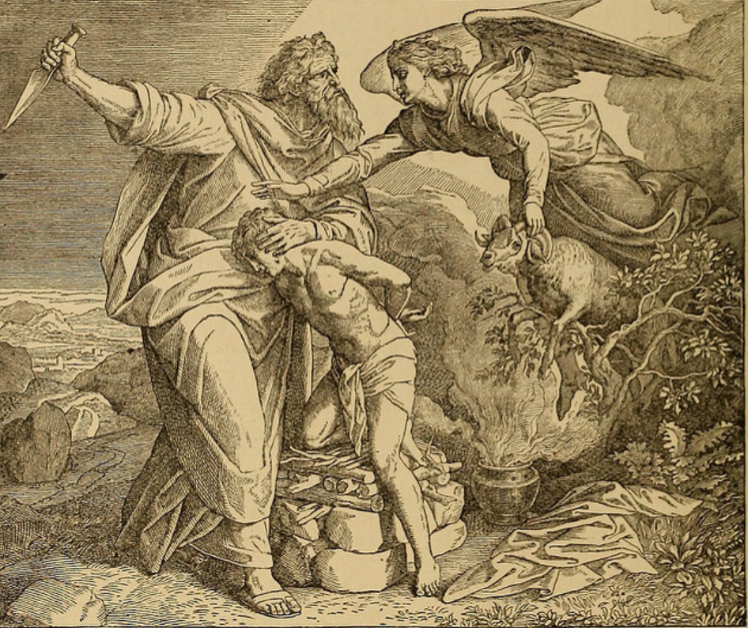
Tafsiran Kejadian II
וֶהְיֵ֖ה בְּרָכָֽה
Notes:
vehye beraka

Slide 2
שְׁמֹנָ֤ה עָשָׂר֙ וּשְׁלֹ֣שׁ מֵאֹ֔ות
Kej. 14
Notes:
shemona ‘asar ushelosh me’ot : tiga ratus lapan belas [318] - dia mengerahkan 318 orang terlatih yang lahir di rumahnya.

Slide 3
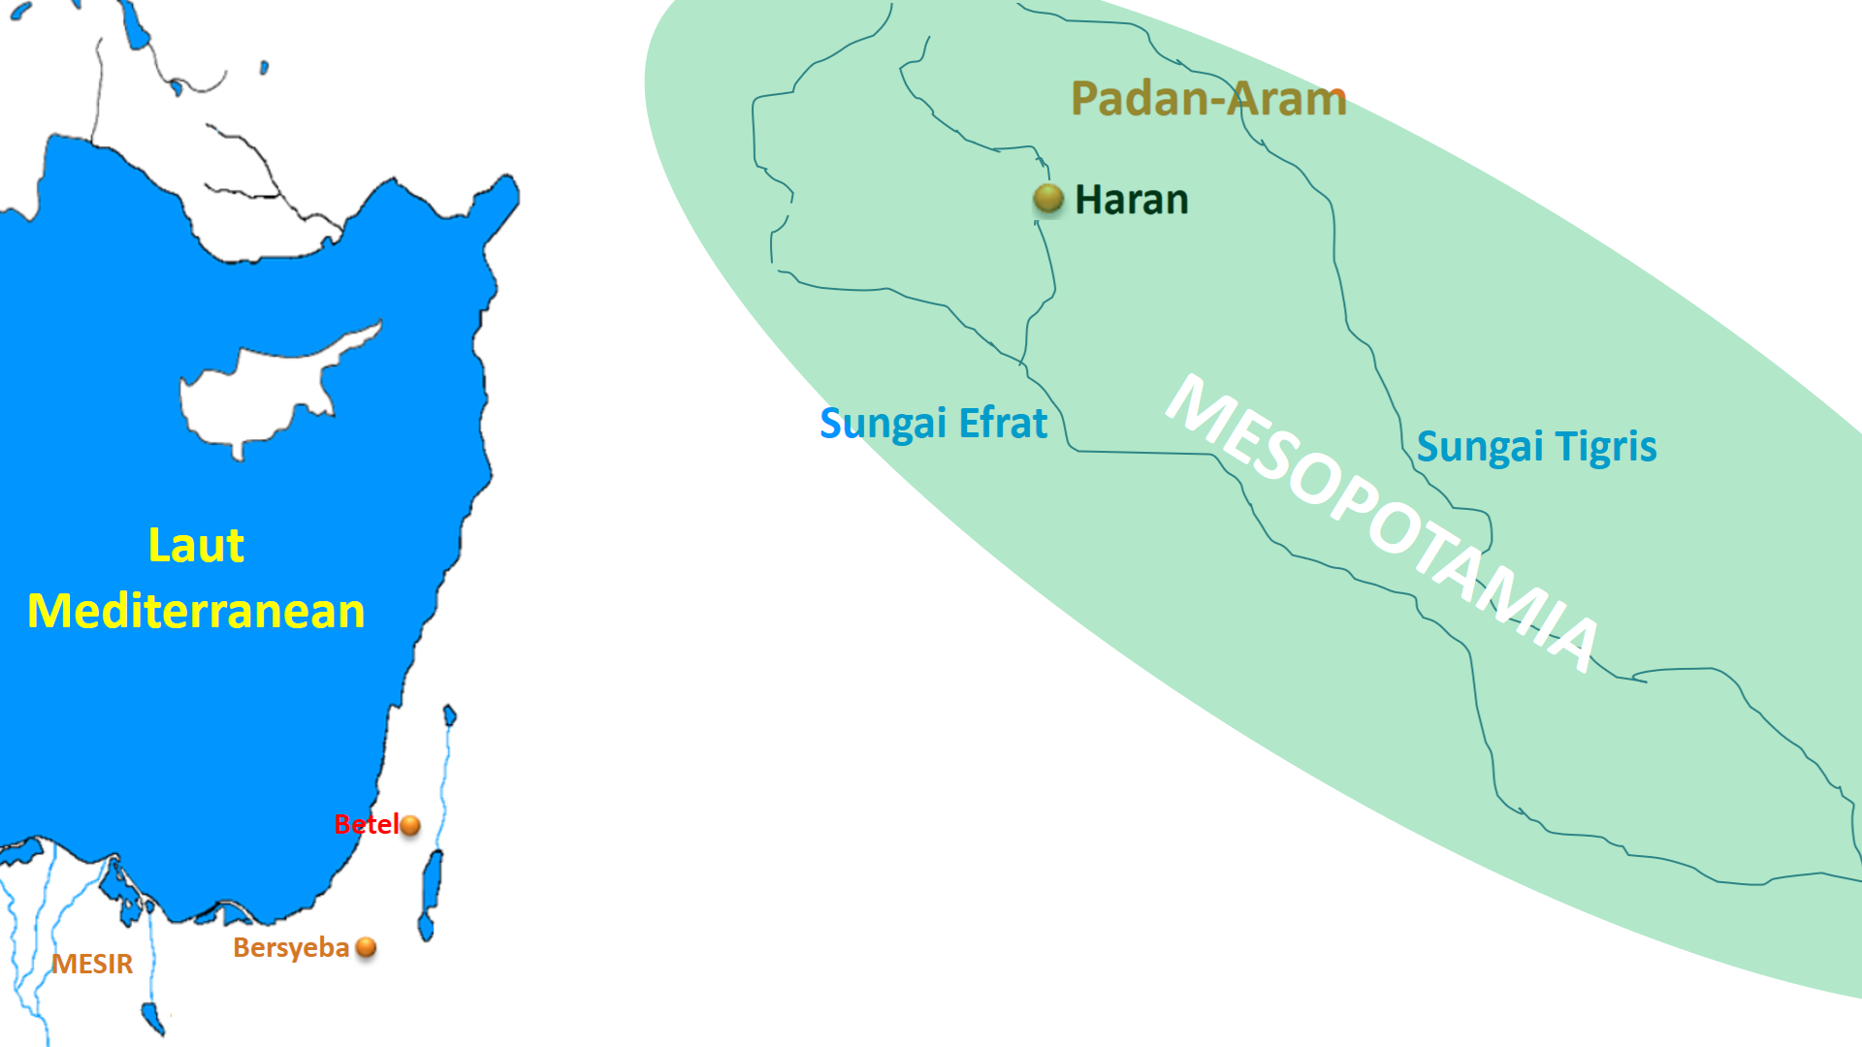
Elasa
Goyim
Elam
Sinear
Notes:
Amrafel raja Sinear, Ariokh raja Elasar, Kedorlaomer raja Elam, dan Tideal raja Goyim

Slide 4
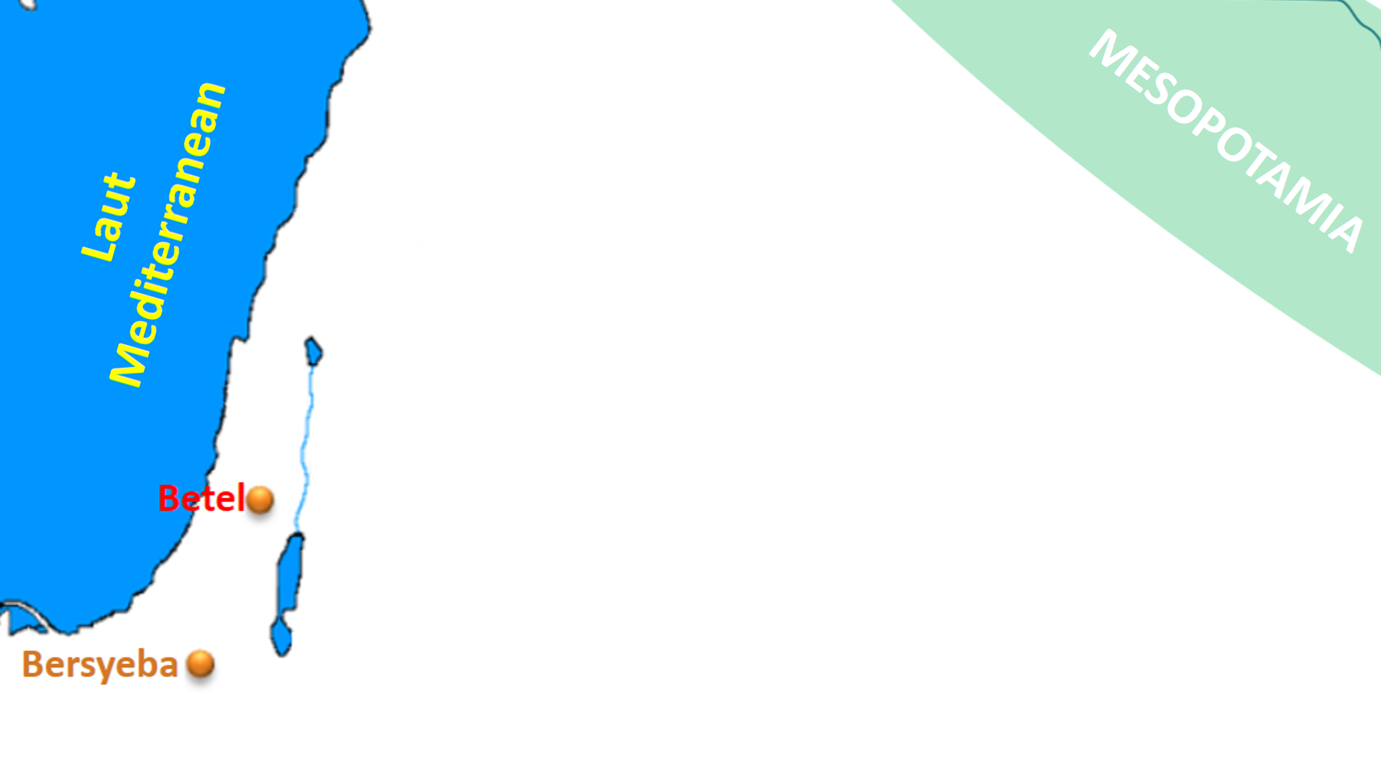
Hoba
Dan
Damsyik
Refaim
Zuzim
(Kiryat-Arba)
Emim
Hebron
Hori
Sodom
Lembah Sidim
Kadesh; En-Mispat
El-Paran

Slide 5
Kej. 14:14 / 318 orang yang terlatih
אֱלִיעֶֽזֶר / Allah adalah penolong ku
א : 1 , ל : 30 , י : 10 ,
ע : 70 , ז : 7 , ר : 200
Notes:
¹⁴Ketika Abram mendengar bahawa anak saudaranya telah ditawan, dia mengerahkan 318 orang terlatih yang lahir di rumahnya. Lalu mereka mengejar gerombolan berkenaan sampai ke Dan.

Slide 6
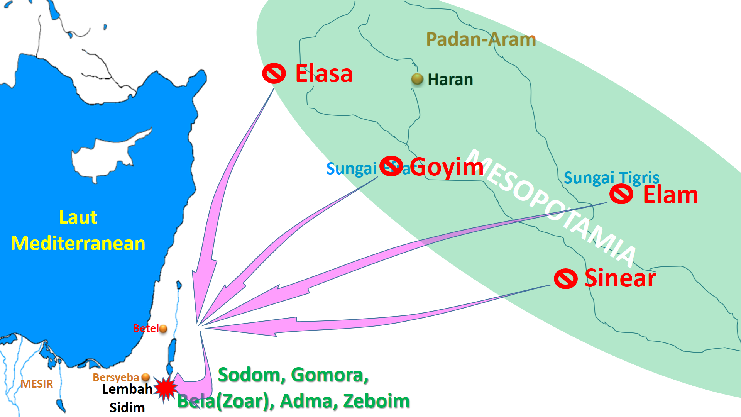
Notes:
Bera raja Sodom, Birsya raja Gomora, Syinab raja Adma, Syemeber raja Zeboim, dan raja Bela, iaitu Zoar.

Slide 7
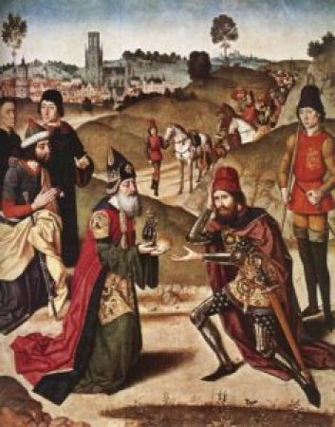
MELKISEDEK
#. Raja Salem
#. Imam Allah Yang Maha Tinggi
Abram memberinya sepersepuluh (Cukai) daripada segala harta benda itu.
Notes:
Suzerain adalah Kerajaan yang lebih berkuasa dan vassal-vassal adalah bawahan.
Vassal memberi upeti atau cukai kepada Suzerain iaitu Kerajaan yang lebih berkuasa (Perlindung)

Slide 8
זֶרַע
Kej. 15
Notes:
zera‘ : Keturunan, benih. מֶשֶׁק [meshek] : orang yang mewarisi, עֲרִירִי [‘ariri] : tidak mempunyai anak

Slide 9
Kej. 15:1 / Abram berumur 85 tahun
"Jangan takut, Abram, Akulah perisaimu. Pahalamu akan sangat besar."
Notes:
Tuhan adalah sumber berkat / ganjaran yang berlimpah.

Slide 10
Kej. 15:1 / Abram berumur 85 tahun
"Ya Tuhan Allah, apakah yang hendak Engkau kurniakan kepadaku? Sampai sekarang aku tidak mempunyai anak, dan yang akan mewarisi rumahku ialah Eliezer, orang Damsyik itu."

Slide 11
Patriarki dan Ahli Waris
Pada Zaman Purbakala, kerajaan-kerajaan semakin melebar wilayah mereka, kaum-kaum semakin mengumpulkan kuasa mereka kepada satu orang iaitu Ketua Kaum dalam ancamannya.
Tekanan ancaman dalam dunia purbalaka adalah sama seperti kebiadaban serangan yang menyarankan tindakan binatang.

Slide 12
Patriarki dan Ahli Waris
Apakah kebiadaban yang amat kejam dari kebiadaban-kebiadaban pada zaman Purbakala?
Semakin kelihatannya cacat perilaku manusia, dan semakin dianggap berbagai hal yang bersifat kompleks di bumi, dan juga sema​kin tiada kesabaran ​untuk memegang kuasa yang mahasempurna.

Slide 13
Patriarki dan Ahli Waris
Sifat keinginan manusia itu berujung kebuasan dan kebiabadan.
Martabat Manusia dihancurkan dalam kekerasan untuk mengambil kekutanan.
Oleh sebab itu kaum-kaum mementingkan anak lelaki yang akan berperang .

Slide 14
Patriarki dan Ahli Waris
Mereka membuat patriarki menurut keperluan komuniti dalam dunia kebiadabannya iaitu kuasa yang mahasempura dengan keganasan.
Jika ketuanya tidak mempunyai anak, anak lelaki melalui Pengangkatan atau dari Hambapun boleh mendapat patriaki yang akan mewarisi harta benda daripadanya.

Slide 15
צְדָקָה
Notes:
chedaka : Perbenaran : (Pengisytirahan dengan kedaulatan undang-undang)

Slide 16
Kej. 15:5-8 / Perbenaran
5 Kemudian Dia membawa Abram keluar dan berfirman, "Menengadahlah ke langit dan hitunglah bintang jika kamu dapat menghitungnya." Firman-Nya kepadanya, "Demikianlah banyaknya keturunanmu kelak."
6 Lalu Abram percaya kepada Tuhan dan Tuhan memperhitungkan hal itu baginya sebagai perbenaran.
Notes:
Tuhan menekankan perjanjian-Nya kepada Abram lagi di Kej. 15:5, Abram menerima perjanjian-Nya (Friman-Nya). Hal itulah perbenaran Abram menurut Pandangan Tuhan.

Slide 17
Perbenaran Abraham
Rom 4:3
Gal. 3:6
Yak. 2:23
Ibr. 11:19
Notes:
Rom 4:3 – ³Apakah yang tersurat dalam Kitab Suci? "Abraham percaya kepada Allah, dan hal itu diperhitungkan baginya sebagai perbenaran."
Gal. 3:6 – ⁶Samalah sebagaimana Abraham: "Dia mempercayai Allah, dan hal itu diperhitungkan baginya sebagai perbenaran.“
Yak. 2:23 – ²³Demikian terlaksanalah apa yang dikatakan dalam Kitab Suci: "Abraham percaya kepada Allah, dan hal itu diperhitungkan baginya sebagai perbenaran."^{i} Oleh itu, Abraham dipanggil sahabat Allah.
Ibr. 11:19 – ¹⁹Allah berkuasa membangkitkannya daripada kematian; dan secara perlambangan dia telah menerimanya semula daripada kematian.

Slide 18
Perbenaran Abraham
Kej 12:4 - ⁴Maka berangkatlah Abram seperti yang Tuhan firmankan kepadanya, dan Lot turut pergi bersama-samanya. Abram berumur tujuh puluh lima tahun sewaktu dia meninggalkan Haran.
Kej 15:6 - ⁶Lalu Abram percaya kepada Tuhan dan Tuhan memperhitungkan hal itu baginya sebagai perbenaran.

Slide 19
Perbenaran Abraham
Kej 22:10 - ¹⁰Kemudian Abraham menghulurkan tangannya, mengambil pisau untuk menyembelih anaknya.

Slide 20
Kej 22:16-19 / Perbenaran Abraham
“…..¹⁷maka pastilah Aku memberkatimu dan pastilah Aku memperbanyak keturunanmu seperti bintang di langit dan seperti pasir di tepi laut. Keturunanmu akan menguasai segala pintu gerbang musuh mereka, ¹⁸dan melalui benihmu semua bangsa di bumi akan diberkati, kerana kamu telah mematuhi kata-kata-Ku."
Notes:
¹⁹Setelah itu, kembalilah Abraham kepada hamba-hambanya. Mereka pun bersiap-siap lalu pergi bersama-sama ke Bersyeba. Kemudian menetaplah Abraham di Bersyeba.

Slide 21
Kej. 15:5-8 / Pengukuhan Perjanjian
7 Seterusnya Dia berfirman lagi kepadanya, "Akulah Tuhan, yang membawa kamu keluar dari Ur-Kasdim untuk memberikan negeri ini kepadamu dan menjadikannya milikmu.“
8 Kata Abram, "Ya Tuhan Allah, bagaimanakah akan kutahu bahawa aku akan memilikinya?"

Slide 22
Kej. 15:9-11 / Kelakuan tentang Percaya
"Ambillah bagi-Ku seekor lembu betina muda, seekor kambing betina, dan seekor domba jantan, masing-masing berumur tiga tahun, juga seekor burung tekukur dan seekor anak burung merpati." Abram mengambil semua itu bagi-Nya, membelahnya menjadi dua, lalu meletakkan belahan yang satu berhadapan dengan yang lain. Tetapi burung-burung tidak dibelah dua.

Slide 23
Kej. 15:17 / Gerakan Tuhan
¹⁷Setelah matahari terbenam dan hari menjadi gelap, tiba-tiba tampaklah sebuah pendiangan yang berasap dan obor yang menyala-nyala bergerak-gerak di antara potongan-potongan daging itu.

Slide 24
Kej. 15:13-18 / Proses Umat dan Tanah
Ketununan Abram akan diperhamba dan ditindas selama 400 tahun.
Ketununan Abram akan keluar dari negeri itu dengan membawa harta benda yang banyak.
Keturunan yang keempat akan kembali ke sini, kerana kejahatan orang Amori belum mencapai tahap puncaknya."
Notes:
Tuhan melaksanakan Perjanjian dengan keadilan Umum.

Slide 25
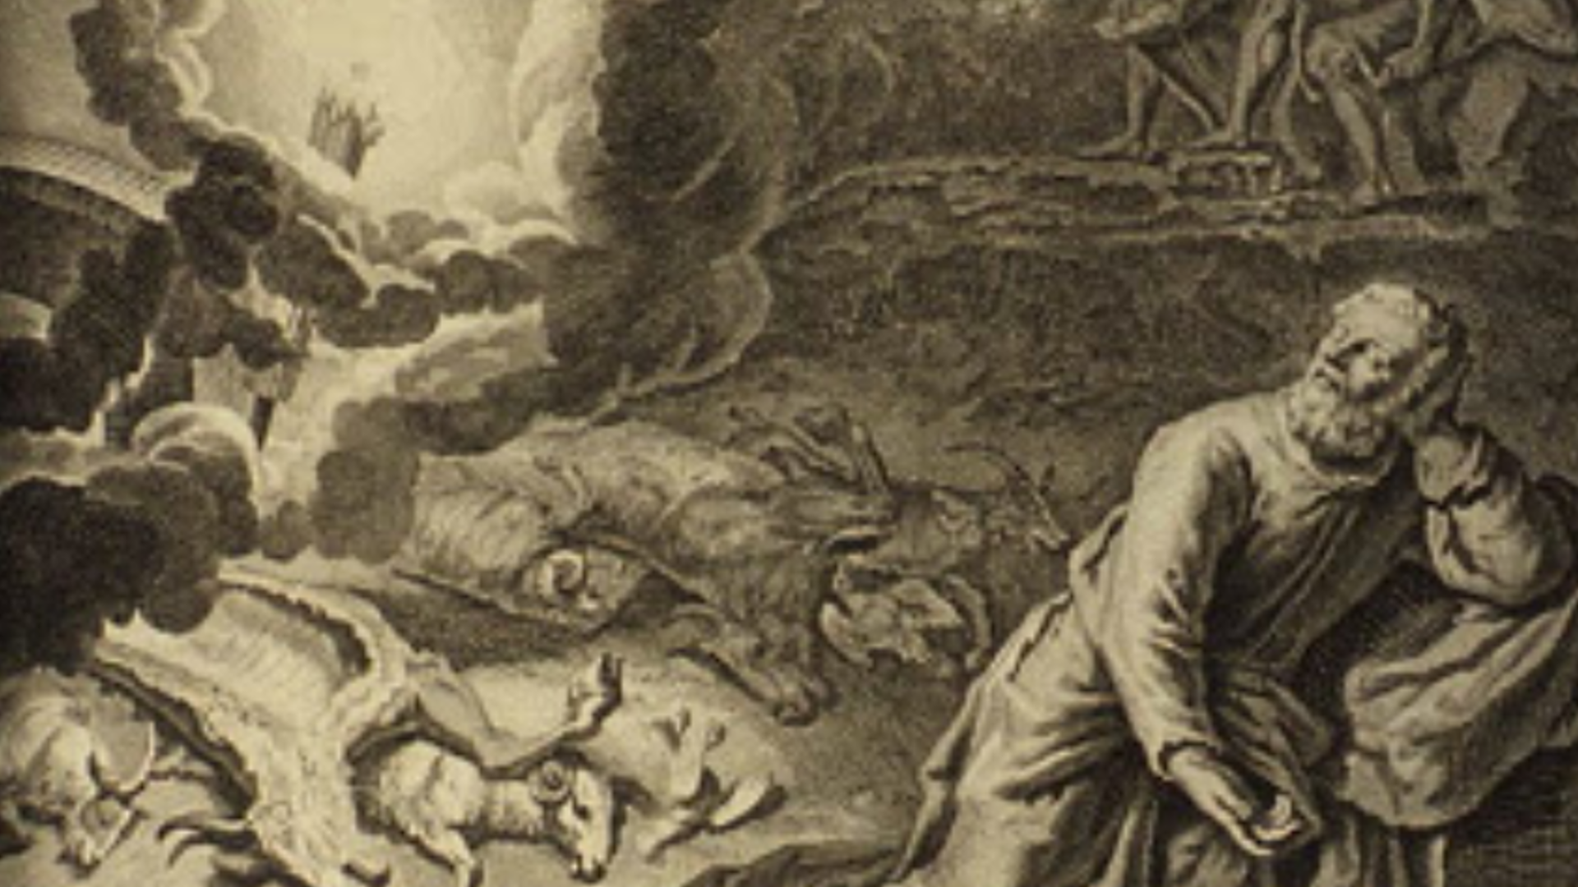
Notes:
Kej. 15:17
Yeremia 34:18

Slide 26
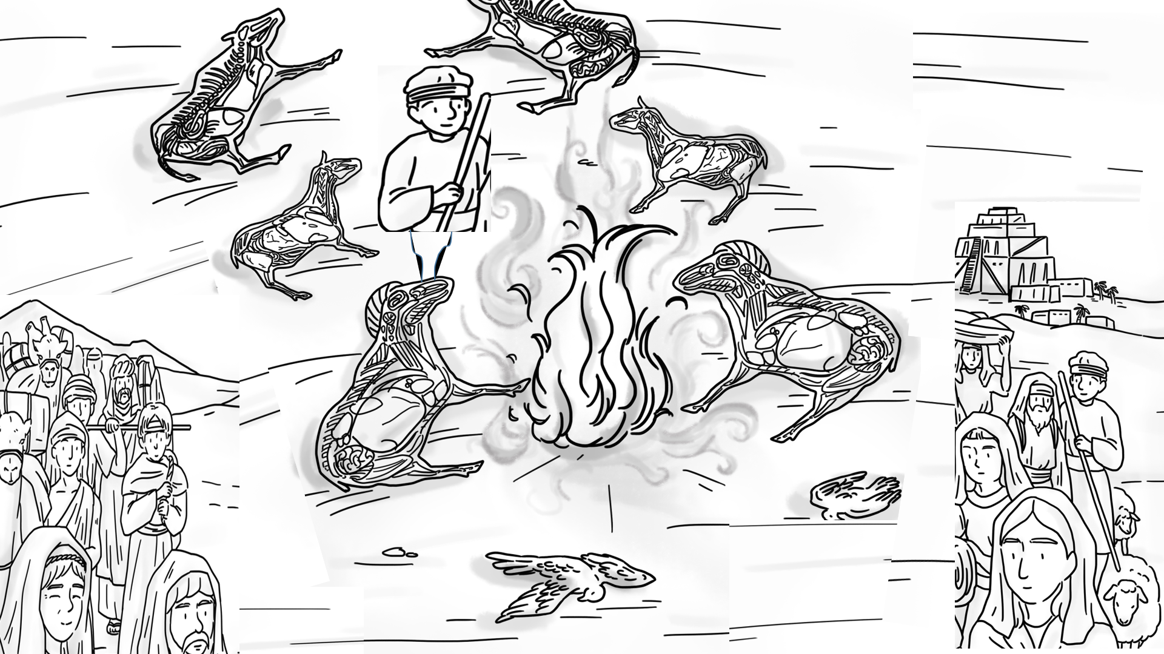

Slide 27
Kej. 15:13-18 / Proses Umat dan Tanah
"Kepada keturunanmu Kuberikan negeri ini, dari Wadi Mesir sampai sungai besar, iaitu Sungai Efrat,
Tanah orang Keni, orang Kenas, orang Kadmon, orang Het, orang Feris, orang Refaim, orang Amori, orang Kanaan, orang Girgasi, dan orang Yebus.
Notes:
Tuhan melaksanakan Perjanjian dengan keadilan Umum.

Slide 28
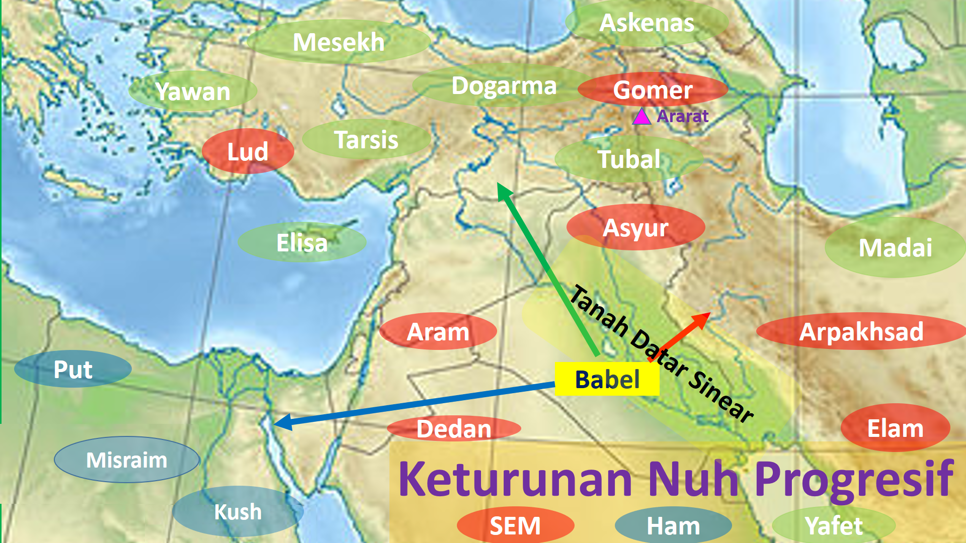
Kej. 10

Slide 29
Hoba
Dan
Damsyik
Refaim
Zuzim
(Kiryat-Arba)
Emim
Hebron
Hori
Sodom
Lembah Sidim
Kadesh; En-Mispat
El-Paran

Slide 30
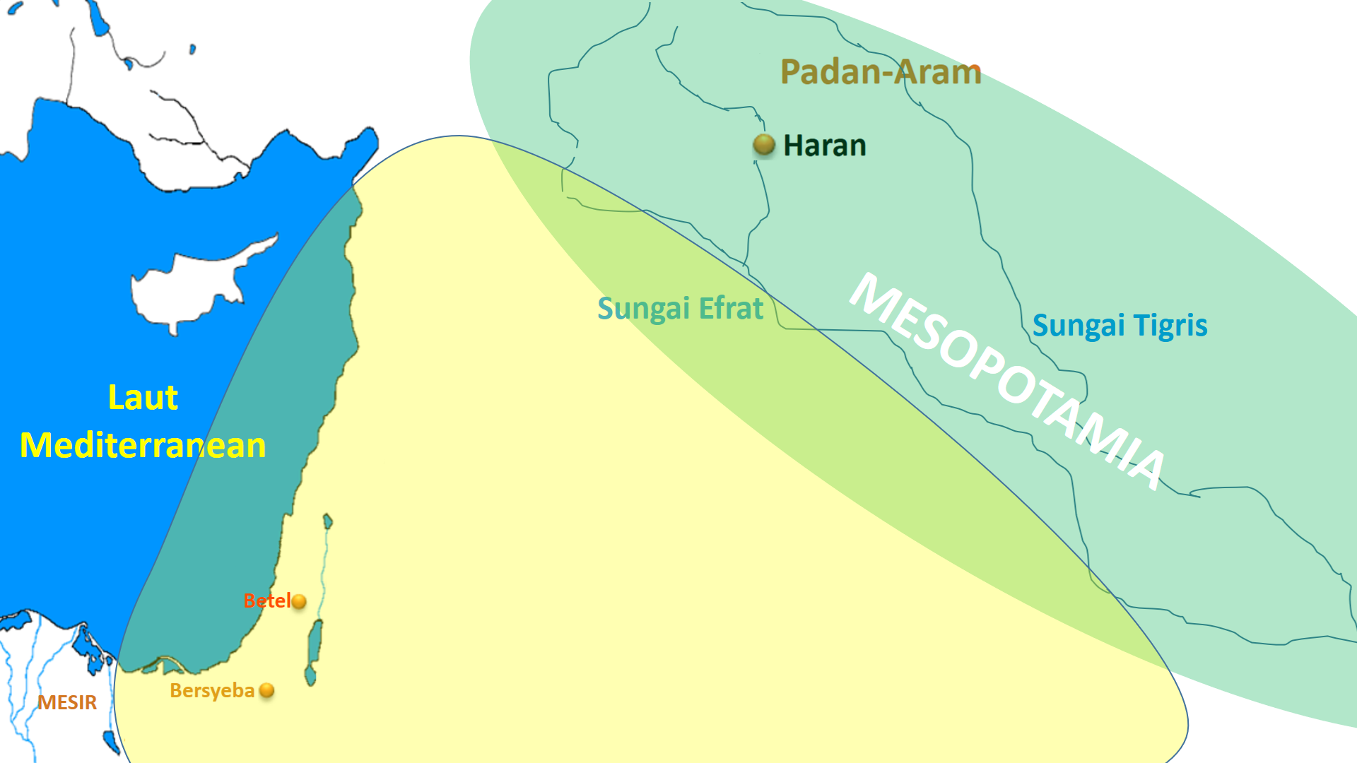
Selepas 400 tahun
Wadi Mesir
Notes:
Keganasan/kekerasan Penuh VS Keadilan Umum
Tuhan melaksanakan Perjanjian dengan Abraham sambil Tuhan menjaga Keadailan Umum.

Slide 31
שָׂרַי
Notes:
sarai : Isteri Abram, My Princess, Puteri,

Slide 32
Kej. 16 / Cadangan Sarai
Tuhan memanggil Abram ketika umur Abram adalah 75 tahun di Ur-Kasdim.
Abram belum mempunyai
Abram berumur 85 tahun ketika dia menerima perjanjian kerajaan-Nya selepas Lot berpindah ke wilayah Zoar (Sodom dan Gomora).
Notes:
Tuhan memanggil Abram ketika umur Abram adalah 75 tahun di Ur-Kasdim.

Slide 33
Ahli Waris
Dalam kekerasan Zaman Timur Tengah Purbakala, Jika sebuah keluarga tidak mempunyai anak lelakinya, anak melalui Pengangkatan (Eliszer, orang Damsyk), anak dari hamba (Ismael) boleh mendapat ahli warisnya

Slide 34
Kej. 16 / Cadangan Sarai
"Kerana Tuhan telah menahan aku daripada mengandungkan anak, kahwin sajalah dengan hambaku, siapa tahu aku dapat memperoleh anak melaluinya." Maka Abram mendengar dan menurut usul Sarai itu.

Slide 35
Kej. 16 / Cadangan Sarai
Apabila Hagar tahu sahaja bahawa dia mengandung, mulalah dia memandang rendah terhadap cik puannya.
“Sesungguhnya, hambamu itu berada bawah kekuasaanmu. Lakukanlah terhadapnya mengikut budi bicaramu.”
Maka Sarai menindas Hagar sehingga larilah Hagar daripadanya.
Notes:
Hagar yang mengandun melalikan diri daripada keluarganya, sebuah kaum Abram. Perpisahan dari kumpulan bererti ancaman yang tidak tertentu dari mana-mana iaitu Kematian.

Slide 36
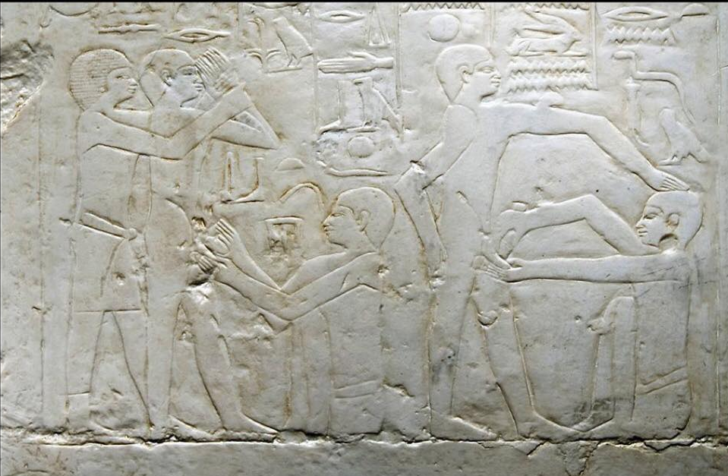
KHATAN di Mesir 25000 SM
Notes:
Sunat adalah penyingkiran kulup daripada zakar manusia. Kulup dipotong

Slide 37
Kej. 17:1-2 Umur Abram 99 tahun
"Akulah Allah Yang Maha Kuasa, hiduplah tanpa bercela di hadapan-Ku. ²Aku akan mengesahkan perjanjian antara Aku dengan kamu, dan Aku akan menjadikan keturunanmu sebegitu ramai."

Slide 38
Kej. 17 1-27 / Perjanjian-Nya
Abram -> Abraham : Kamu akan menjadi bapa kepada beberapa banyak bangsa. (4)
Tanah : Seluruh Tanah Kanaan yang akan menjadi milikmu yang kekal.(8)
Sarai -> Sarah : ibu bagi bangsa-bangsa.(16)

Slide 39
בֵּן
Notes:
ben : anak lelaki

Slide 40
Kej. 17:17 / Respon Perjanjian-Nya
Maka sujudlah Abraham lalu tertawa dan berkata dalam hatinya,
"Mungkinkah seorang anak lelaki dilahirkan daripada lelaki yang berumur seratus tahun?
Mungkinkah Sarah, yang sudah berusia 90 tahun melahirkan anak?"
Notes:
²¹Namun demikian, perjanjian-Ku akan Kutetapkan dengan Ishak, yang akan dilahirkan Sarah bagimu pada waktu seperti ini pada tahun mendatang."

Slide 41
Kej. 17 / Khatan Respon Perjanjian-Nya
¹¹Kulup iaitu kulit khatanmu mesti dikerat, dan itu akan menjadi tanda perjanjian antara Aku dengan kamu.
Sunat adalah penyingkiran kulup daripada zakar lelaki.
Kenapa khatam dikulup di zakar lelaki?

Slide 42
Kej. 17:19 / Ishak
¹⁹Firman Allah, "Sesungguhnya Sarah, isterimu, akan melahirkan seorang anak lelaki bagimu. Namailah dia Ishak. Aku akan mengesahkan perjanjian-Ku dengannya untuk menjadi suatu perjanjian yang kekal bagi keturunannya.

Slide 43
Kej. 17:24-25 / KHATAN
²⁴Abraham berumur sembilan puluh sembilan tahun pada waktu kulupnya dikhatankan,
²⁵manakala anaknya, Ismael berusia tiga belas tahun sewaktu dia dikhatankan.

Slide 44
יִצְחָק
Notes:
yichhak : Senyum (Ishak)

Slide 45
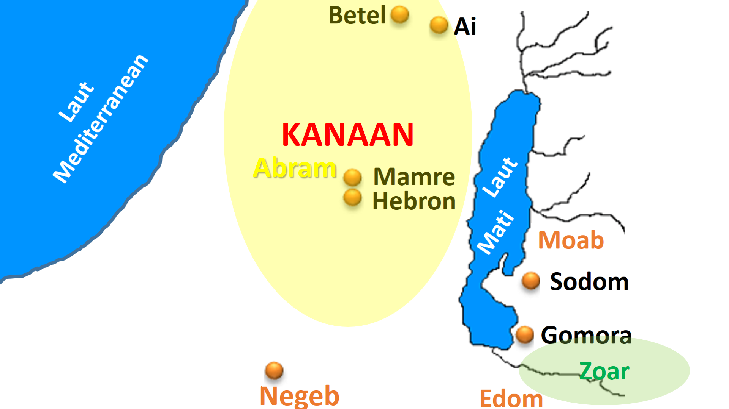
(Kiryat-Arba)
Notes:
Tiga orang berjalan ke arah Sodom

Slide 46
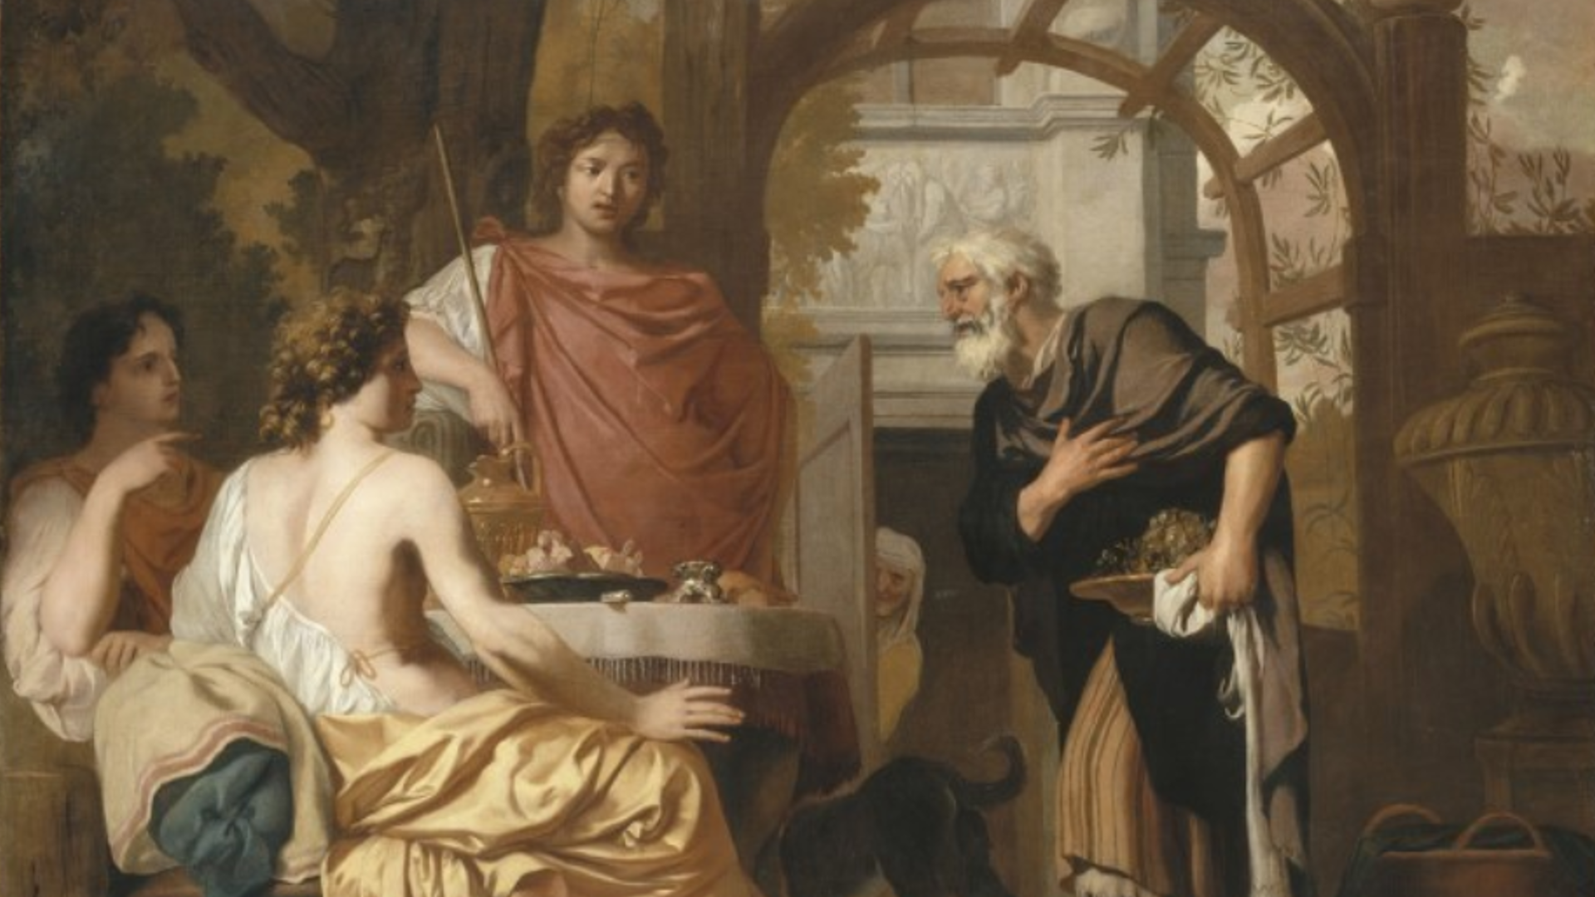
Notes:
¹Tuhan menampakkan diri kepada Abraham dekat pokok-pokok oak Mamre semasa dia duduk di pintu khemahnya sewaktu hari paling panas terik. ²Apabila dia mengangkat kepalanya kelihatan kepadanya tiga orang berdiri tidak begitu jauh daripadanya

Slide 47
Kej. 18:11-19 / Anak Lelaki
¹¹Pada waktu itu, Abraham dan Sarah sudah tua dan lanjut umur mereka, malah Sarah pun sudah putus haid.
¹²Oleh itu, tertawalah Sarah dalam hatinya, katanya, "Akan berseronokkah aku setelah sebegini tua, apatah lagi suamikui pun sudah tua?"
Notes:
Terkawa : צָחֲקָ֨ה [chahaka]

Slide 48
Kej. 18:19 / Anak Lelaki
¹⁹Aku telah memilih dia agar dia memerintahkan anak-anak serta kaum keluarganya untuk memelihara jalan Tuhan dengan melakukan yang benar dan adil.
Dengan demikian, Tuhan memenuhi apa yang telah dijanjikan-Nya kepada Abraham."
Notes:
Terkawa : צָחֲקָ֨ה [chahaka]

Slide 49
Kej. 18:20 / Sodom dan Gomora
Penghakiman menurut keadilan umum
Selanjutnya Tuhan berfirman, "Hebat sekali jeritan terhadap Sodom dan Gomora dan dosa mereka teramat berat.
Jeritan : זַעַק Kej. 4:10 (צָעַק) berseru-seru
Tuhan menjaga keadilan dan pembenaran.
Notes:
Prinsip yang menjaga Keadilan Umum : Kesabaran yang lama sangat adalah toleransi terhadap golongan minority dan orang-orang yang lemah lembut.
Tuhan menjaga Keadalian Umum dan pembenaran. Polisi dan Perundangan dalam Kerajaan-Nya adalah Keselamatan dan kebajikan.

Slide 50
Kekerasan Sodom dan Gomora: Yeh. 16:49 ⁴⁹Ketahuilah, inilah kesalahan Sodom, adikmu itu: kebongkakan, kelimpahan makanan, dan kesenangan hidup ada padanya serta anak-anak perempuannya, tetapi ia tidak membantu orang miskin dan orang melarat. ⁵⁰Mereka menjadi sombong dan melakukan kekejian di hadapan-Ku.
Keganasan secara individu dalam kehidupan seharian : Penderaan Seksual dan Keganasan Seksual dan perampasan
Notes:
keselamatan dan kebajikan

Slide 51
Kej. 18 / Keadilan Umum dan Penghakiman ke arah Sodom
Adakah Tuhan melenyapkan orang benar bersama-sama orang fasiq?
50 orang benar dalam kota itu.
45 orang
30 orang
20 orang
10 orang
Notes:
Sodomy, Sodomize. / keselamatan dan kebajikan

Slide 52
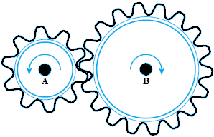
Hubungan roda-roda yang saling bersinggungan berputar.
Keadilan
Perjanjian
Notes:
Perbenaran antara maknanya ialah tindakan yang benar, tulus dan yang adil iaitu yang selaras dengan kehendak Tuhan.
Amos 5:24 – ²⁴Sebaliknya, biarlah keadilan bergulung-gulung seperti air dan perbenaran^{i} seperti sungai yang selalu mengalir.

Slide 53
Kej. 18 / Keadilan Umum dan Penghakiman
Keadaan Keganasan di kota Sodom
Mereka memanggil Lot dan berkata kepadanya, "Di manakah dua orang lelaki yang bertamu denganmu malam ini? Bawalah mereka keluar kepada kami, supaya kami dapat meniduri mereka."
Notes:
יָדַע: Rom 1:26-27 – ²⁶Itulah sebabnya Allah membiarkan mereka didorong hawa nafsu yang keji. Kaum wanita mereka pun berpaling daripada yang tabii kepada yang di luar tabii. ²⁷Demikian juga kaum lelaki Mereka berpaling daripada hubungan tabii dengan wanita dan dibakar nafsu keberahian terhadap sama sejenis. Lelaki dengan lelaki melakukan perkara yang aib, lalu menerima dalam diri mereka hukuman yang setimpal.

Slide 54
יָדַע: Rom 1:26-27 – ²⁶Itulah sebabnya Allah membiarkan mereka didorong hawa nafsu yang keji. Kaum wanita mereka pun berpaling daripada yang tabii kepada yang di luar tabii. ²⁷Demikian juga kaum lelaki Mereka berpaling daripada hubungan tabii dengan wanita dan dibakar nafsu keberahian terhadap sama sejenis. Lelaki dengan lelaki melakukan perkara yang aib, lalu menerima dalam diri mereka hukuman yang setimpal.
Notes:
yada‘ : tahu, mengenal, meniduri

Slide 55
Kej. 19 / Keadilan Umum dan Penghakiman
Keadaan Keganasan di kota Sodom
14 Maka keluarlah Lot lalu berbicara dengan kedua-dua bakal menantunya yang akan memperisteri anak-anak gadisnya. Katanya, "Bersiaplah, keluarlah dari tempat ini, kerana Tuhan akan memusnahkan kota ini!" Tetapi kedua-dua bakal menantu Lot itu menganggap Lot cuma sedang memperolok-olokkan mereka.
Notes:
Keadaan Pendidikan Keluarga di kota Sodom. memeras fakir miskin dan menindas orang yang melarat, dirampas, tewas oleh pedang, bayi-bayi dihempaskan, dan perut kaum perempuan mereka yang mengandung dirobekkan.

Slide 56
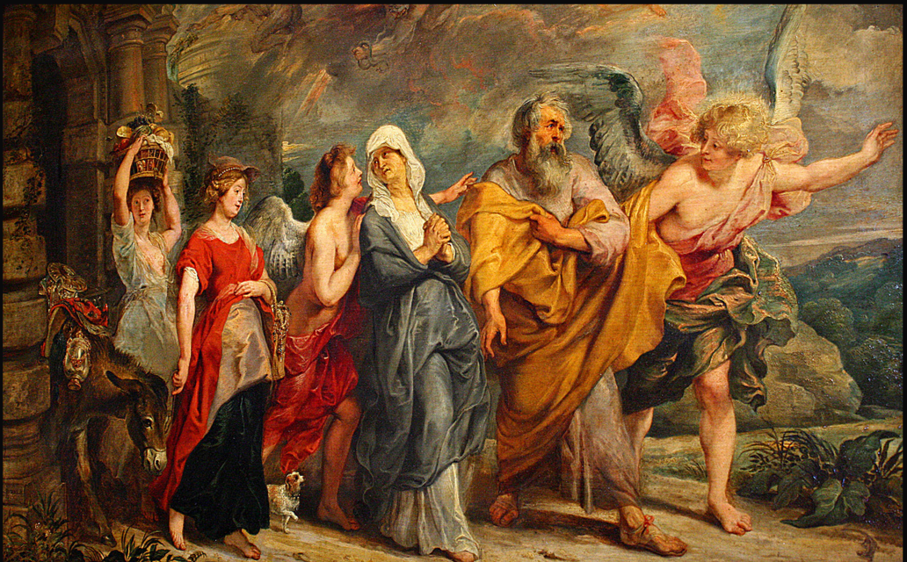
Pemusnahan Sodom dan Gomora
Notes:
Kebuasan penuh di Sodom dan Gomora

Slide 57
Kej. 19:30-38 / Keturunan Lot
Asal usul bangsa Moab dan Amon
Anak yang sulung melahirkan Moab.
Dialah bapa leluhur orang Moab.
Anak yang bongsu melahirkan Ben-Ami.
Dia bapa leluhur bani Amon.

Slide 58
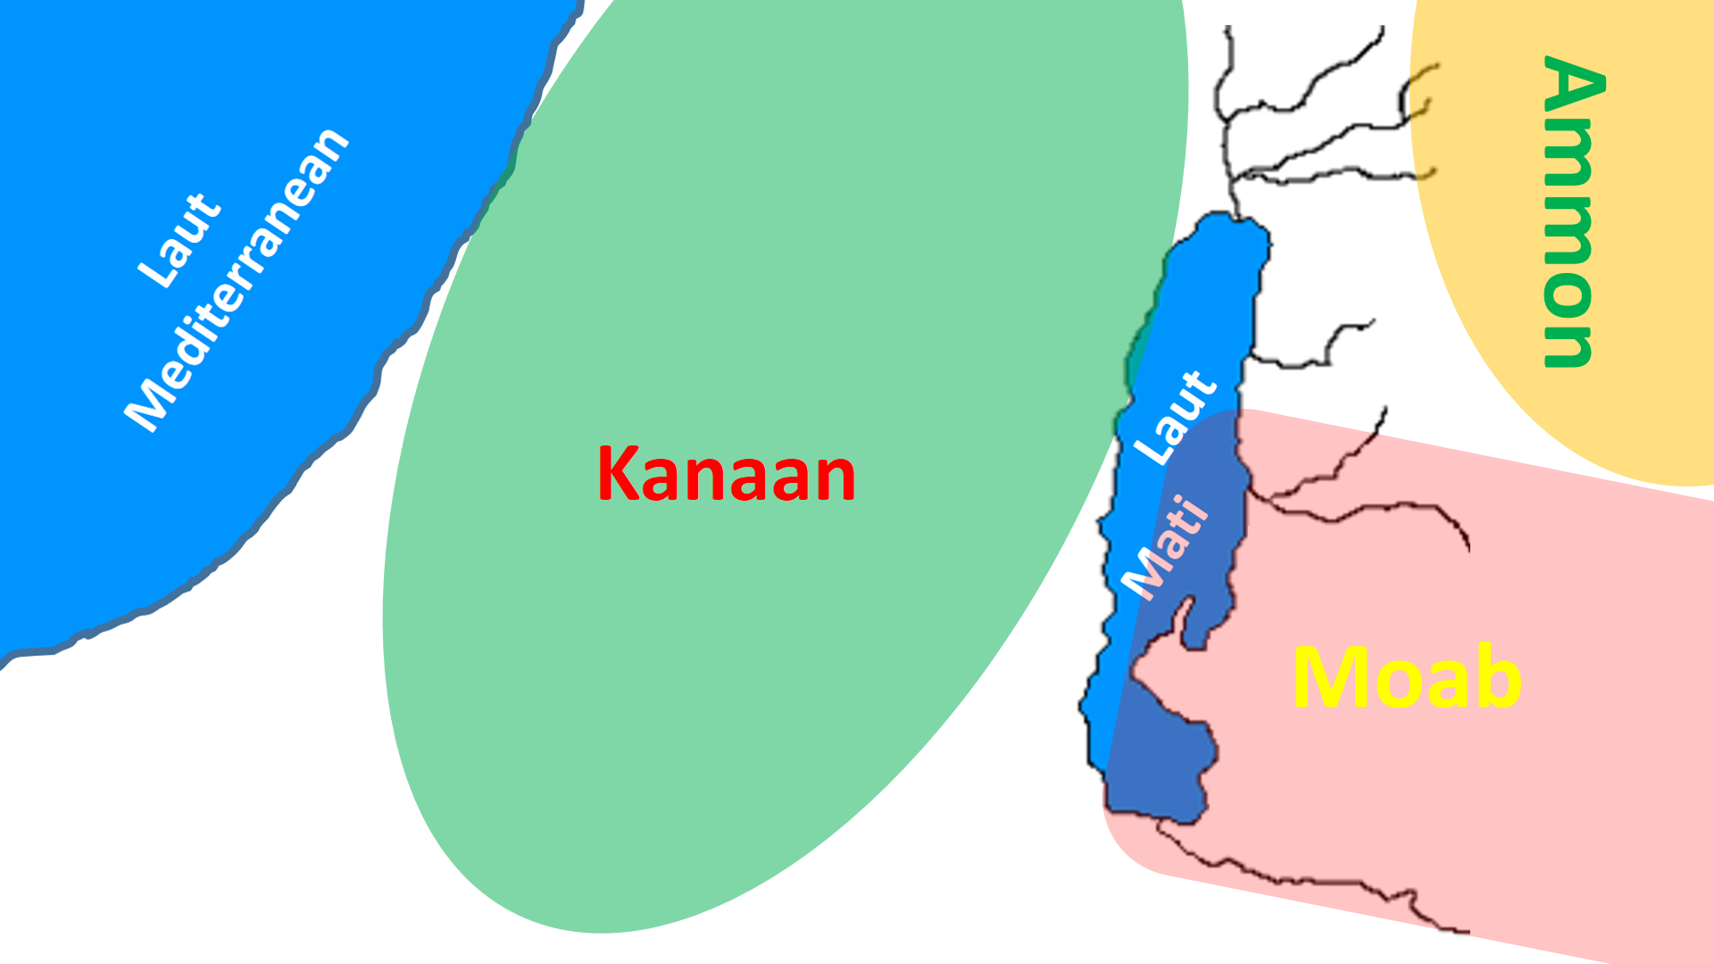

Slide 59
אָחוֹת
Notes:
‘ahot : adik Kej 12:3, 19; 20:2, 5, 12. אָח [‘ah] : abang.

Slide 60
Kej. 20 / Kesalahan Abraham
1 Kemudian Abraham berangkat dari sana ke Tanah Negeb lalu menetap di antara Kadesh dengan Syur. Dia tinggal di Gerar sebagai pendatang.
"Ketahuilah, kamu akan mati kerana perempuan yang kamu jemput itu, sebab dia sudah pun bersuami."

Slide 61
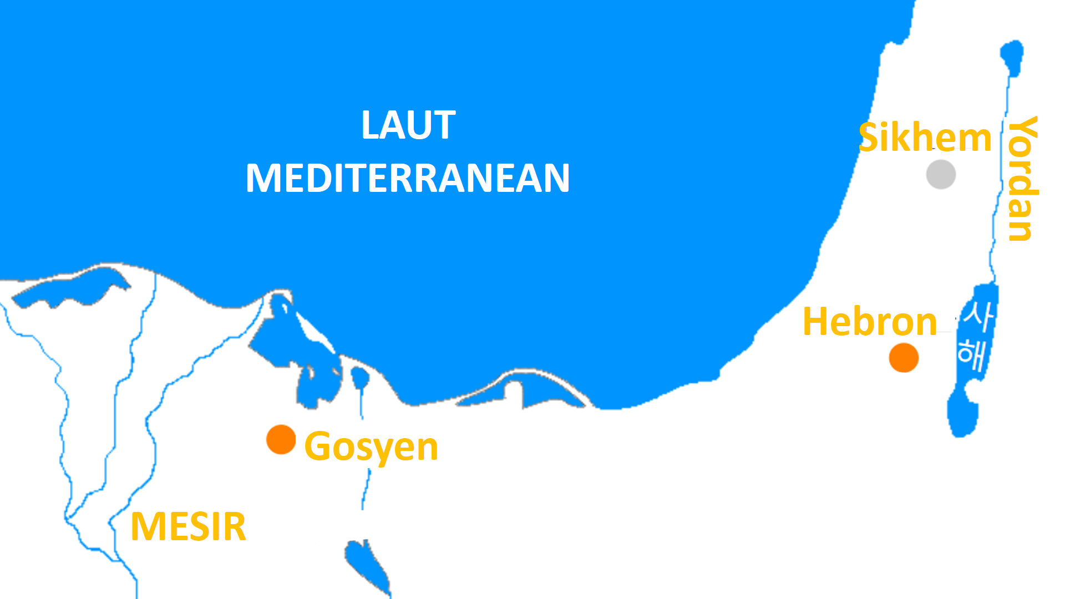
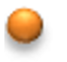
(Kiryat-Arba)
Gerar
Negeb
Syur
Abraham
Kadesh
Notes:
Kaum-kaum tidak boleh bebas dari Perjanjian Suzerainty
Kerajaan menjadi pelindung dengan kekuatan yang lebih kuat daripada kaum yang lemah lembut dalam Perjanjian Suzerainty.
Kej. 20:1 – ¹Kemudian Abraham berangkat dari sana ke Tanah Negeb lalu menetap di antara Kadesh dengan Syur. Dia tinggal di Gerar sebagai pendatang.

Slide 62
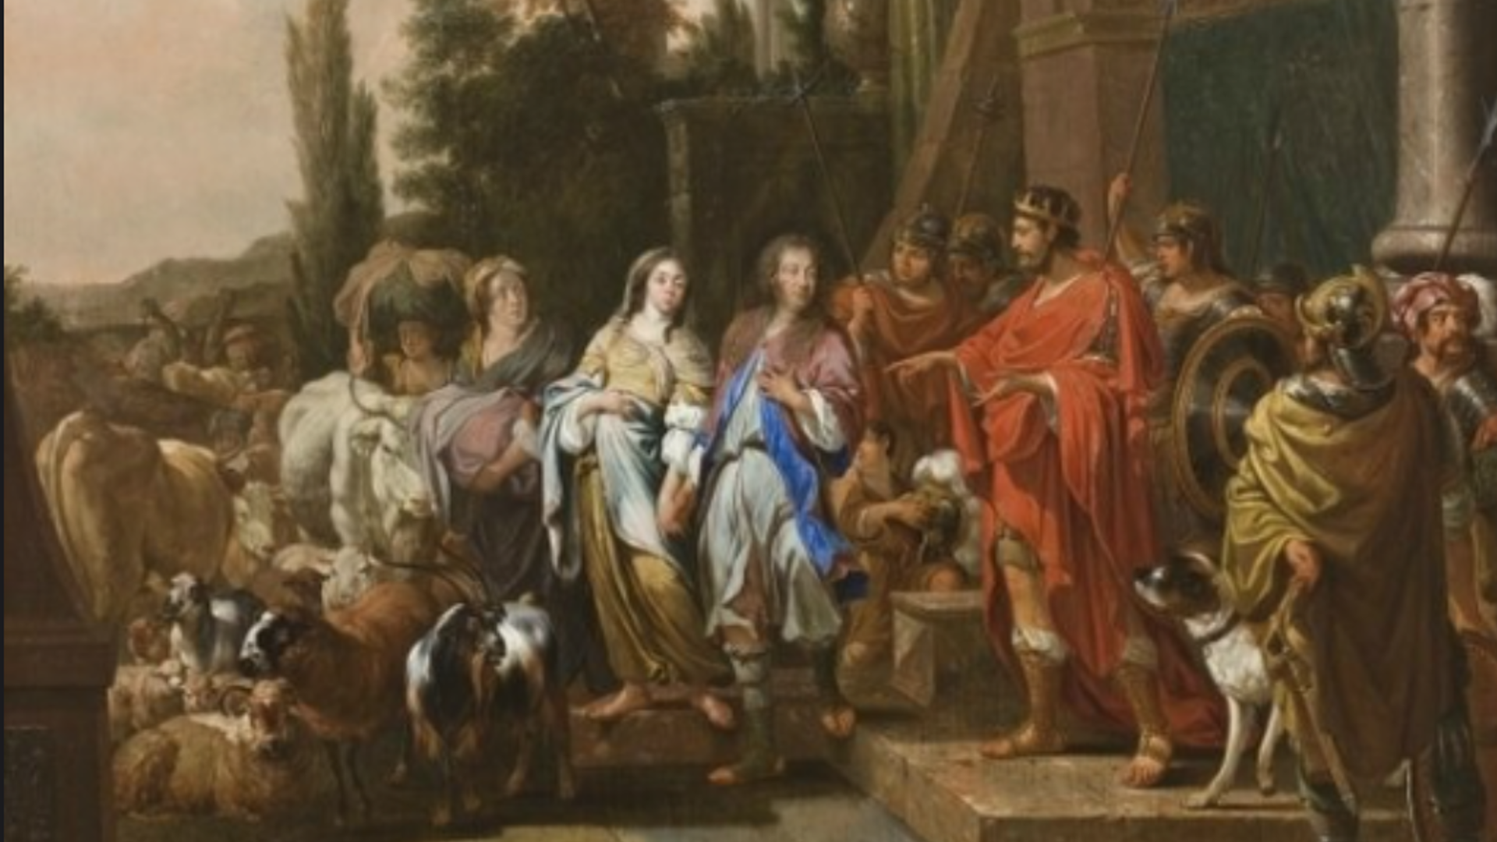
Abraham dan Abimelekh, raja Gerar

Slide 63
Kej. 20 / Doa Abraham bagi Abimelekh
17 Lalu Abraham memanjatkan doa kepada Allah, dan Allah menyembuhkan Abimelekh, isterinya, serta hamba-hambanya yang perempuan sehingga mereka dapat melahirkan anak lagi. 18 Sebabnya sebelum itu Tuhan telah menutup rahim setiap perempuan di istana Abimelekh kerana Sarah, isteri Abraham itu.
Notes:
Atasan memberkati bawahan.

